Slide 1
Modelovanie kontextuálnej plasticity v reálnom a virtuálnom prostredí
STANISLAVA Linková
Vedúci práce: doc. Ing. Norbert Kopčo, PhD.
Konzultant: Ing. Peter Lokša

Slide 2
Sumarizácia prezentácie
Krátke predstavenie predošlých experimentov
ANOVA a testovanie predpokladov
Ďalšie analýzy dát

Slide 3
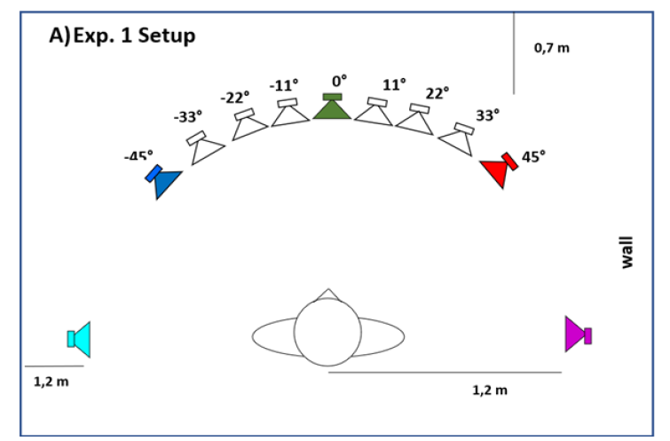
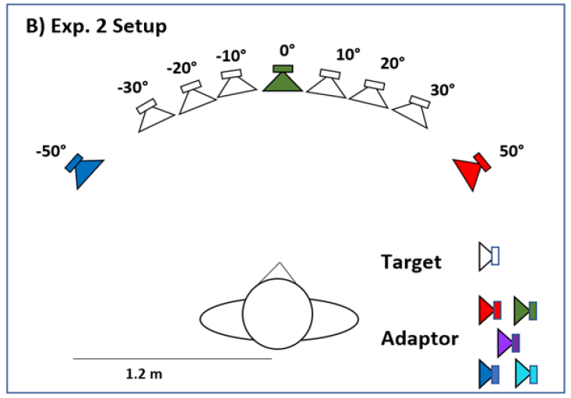
EXPerimenty – reálne a virtuálne prostredie

Slide 4
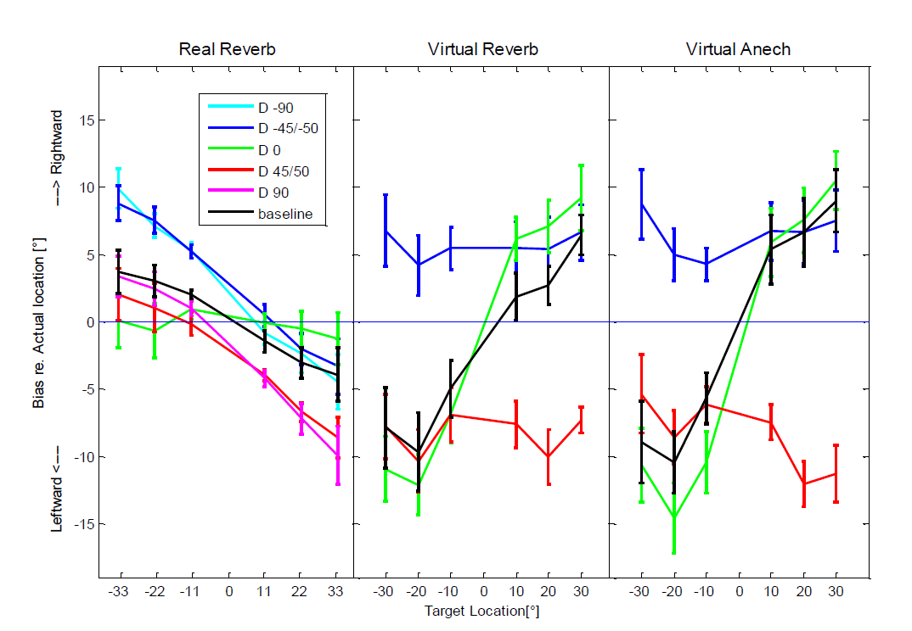

Slide 5
ANOVa – analysis of variance
FAKTOR :
Prostredie
Pozícia adaptoru
Pozícia targetu
ZÁVISLÁ PREMENNÁ:
Odchýlka v lokalizácii targetu

Slide 6
Typy anovy
One-way, two-way, factorial
Within-subjects (v rámci skupiny), between-subjects ( medzi skupinami)
Testuje sa nulová hypotéza: Všetky priemery meraní sú rovnaké

Slide 7
Predpoklady
Pozorovania sú nezávislé
Normalita
Sférickosť

Slide 8
normalita
Dáta sú normálne distribuované
Test pomocou histogramov alebo boxplotov
Kolmogorov-Smirnov test
Shapiro-Wilkov test

Slide 9
Sférickosť
Rozptyly medzi všetkými kombináciami podmienok sú rovnaké
Ak má faktor aspoň 3 levely
Mauchlyho test
Nevýhody testu:
Nedetekuje narušenie predpokladu pri malých dátach
Detekuje nesprávne narušenie pri veľkých dátach

Slide 10
Violin grafy
Rozšírenie krabicových grafov (boxplot)
Zahŕňa odhad hustoty jadra údajov

Slide 11
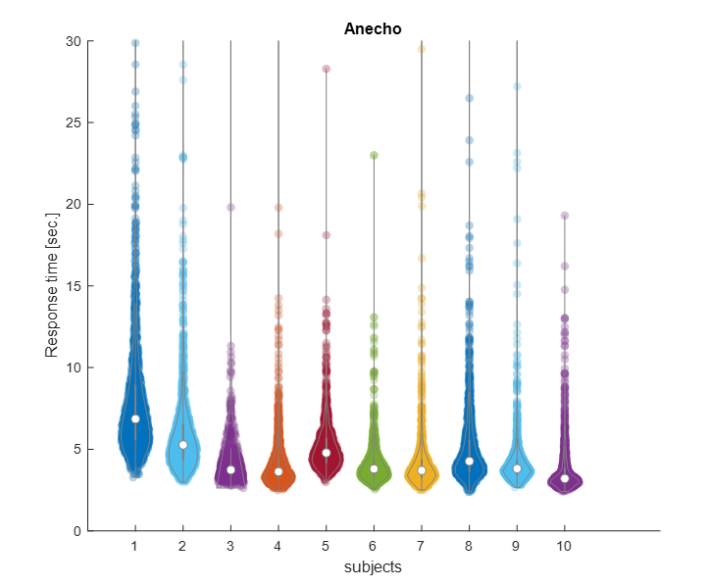

Slide 12
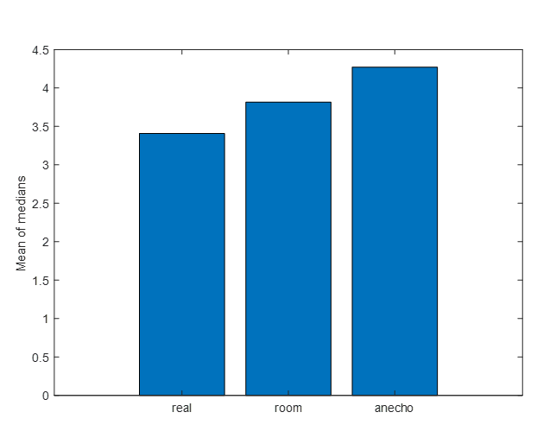

Slide 13
Ďalšie kroky:
Pokračovať vo vyhodnoteniach času odpovede
Spustiť testy predpokladov na našich dátach

Slide 14
Zdroje:
Howell, D.C. (2010). Statistical Methods for Psychology (7th ed.) Cengage Learning, Wadsworth.
Seltman, H.J. (2018). Experimental Design an Analysis
https://github.com/bastibe/Violinplot-Matlab
https://www.statisticssolutions.com/assumptions-of-the-factorial-anova/
https://www.spss-tutorials.com/spss-repeated-measures-anova-example-2/

Slide 15
Ďakujem za pozornosť

